Slide 1

第三课 发现自己
3.2 做更好的自己

Slide 2
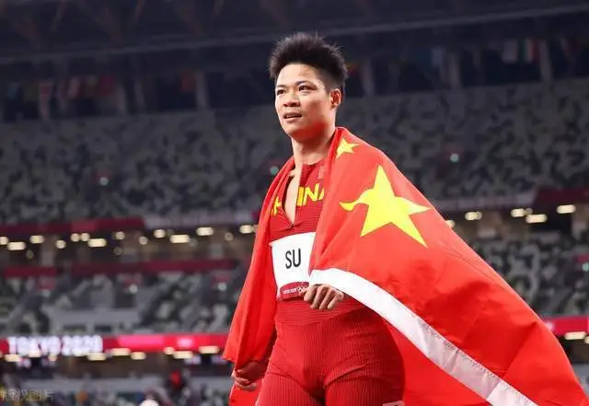
猜猜看
东京奥运会男子100米半决赛跑出9秒83
中国男子4×100米接力队递补获得东京奥运会铜牌
1.在他的成功道路上，是一帆风顺的吗？
2.想要做更好的自己首先要_______自己
3.怎样才能做更好的自己？

Slide 3
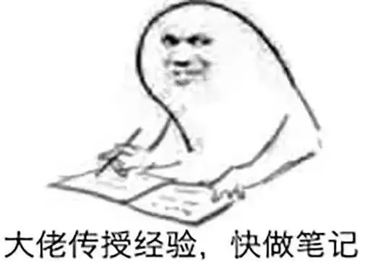
1.怎样接纳自己？
①接纳自己需要接纳自己的全部。既要接纳自己的优点，也接纳自己的不完美；既接纳自己的性格，也接纳自己的身材、相貌；既接纳自己的现在，也接纳自己的过去。P33-1
②接纳自己需要乐观的心态，更需要勇气和智慧。 P33-2
2.怎样欣赏自己？
①欣赏自己的独特，欣赏自己的优点，欣赏自己的努力，欣赏自己为他人的奉献。P33-3
②欣赏自己，不是骄傲自大，也不是目中无人，而是成长道路上面对压力与挫折的自我鼓励与自我奋进。P34-1

Slide 4
3.怎样做更好的自己
①做更好的自己，就要扬长避短。P34-3
②做更好的自己，需要主动改正缺点。 P34-4
③做更好的自己，需要不断激发自己的潜能。 P35
④更好的自己，是在和他人共同生活的过程中不断成长的，更是在为他人、为社会带来福祉的过程中实现的。 P36

Slide 5
改正缺点的方法
1、具体描述自己的缺点。
3、及时肯定或奖励自己改正缺点的努力
5、在公开场合做出改正缺点的承诺
2、从最容易改正的缺点开始
4、请一个自己信任的人来协助
6、运用自己以前改正缺点的成功经验

Slide 6
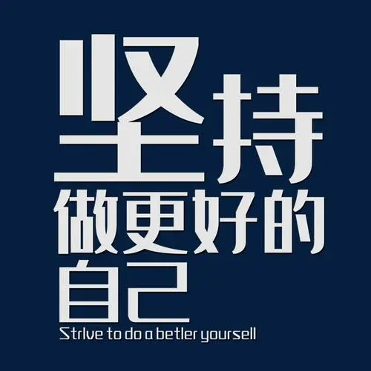
路也漫漫，遥遥其途，心向往之，虽远莫阻。
这是中学时代的成长课题，值得我们用一生去探寻。

Slide 7
玩个游戏——盖个拇指手印

Slide 8
本课小结
如何接纳自己？
如何欣赏自己？
接纳与欣赏自己
做更好的自己
扬长避短
主动改正缺点
不断激发自己的潜能
与他人共同生活中不断成长
我要飞得更高
如何做更好的自己

Slide 9
本课小测
1. “如果你不能成为一棵大树,那就当一丛小灌木;如果你不能当一丛小灌木,那就当一片小草地;如果你不能是一只麝香鹿,那就当尾小鲈鱼——但要当湖里最活泼的小鲈鱼。”这蕴含的道理是( )
①应塑造十全十美的自我形象
②要发掘自身的潜能充实自我
③应以乐观态度面对现实生活
④要欣赏自己和不断完善自己
A.①②③ B.①②④
C.①③④ D.②③④
D

Slide 10
本课小测
2.每个人都有自己不完美的地方,接受自己的不完美,每天给自己一个笑脸。这就是( )
A.悦纳他人的表现
B.悦纳自己的表现
C.自恃清高的表现
D.孤芳自赏的表现
B

Slide 11
本课小测
3.小文因脸上的胎记常被同学们嘲笑,但他并不在意。他说:“我虽然长得不好看,但我性格开朗,心态好。”小文对自己的认识( )
A.正确,自我评价比他人评价更为准确
B.错误,没有认真审视自己身上的不足
C.正确,是接纳自己、欣赏自己的表现
D.错误,没有客观地认识自己的优缺点
C

Slide 12
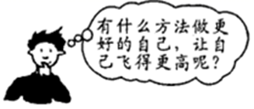
本课小测
4.你给下边漫画中这位同学的建议是（ ）
①接纳自己，欣赏自己
②要善于利用自己的优点和长处，最大限度地展现自己的才华
③勇于面对自己的缺点，主动改正缺点
④运用多种方法，挖掘自己各方面的潜能
①②③ B. ②③④
C. ①②③④ D. ①③④
C

Slide 13
课堂练习
5. 中科院院士、著名数学家王梓坤说：“人的潜能，好比一座汽油库，星星之火，可以使它雷声隆隆、光照天地；但若少了这粒火星，它便会成为一潭死水，永归沉寂。”这句话对我们的启示是（ ）
A．人的潜能是开发不完的，不用刻意去努力
B．专注自己喜爱的领域，能不断激发自己的潜能
C．人的特长往往是人在某方面潜能的表现
D．人要善于发现和激发自己的潜能
D

Slide 14
课堂练习
6.“骏马能历险，犁田不如牛；坚车能载重，渡河不如舟；舍长以求短，智者难为谋。”这句话对我们的启示是（ ）
①做最好的自己，就要扬长避短，最大限度地展示自己的才华
②在认识自己的过程中，既要看到自己的长处，又要看到自身的缺点和不足
③我们要善于发现自己的长处和优势，做到扬长避短
④认识自己是很难的，我们不可能认识真正的自我
A．①②③ B．①②④ C．①③④ D．②③④
A

Slide 15
课堂练习
7. 【不定项】你不是最美丽的，但你是最可爱的；你不是最聪明的，但你是最勤奋的；你不是最强壮的，但你是最乐观的。这告诉我们要（ ）
A．学会接纳自己
B．学会认识自己的优点和不足
C．学会欣赏自己
ABC

Slide 16
本课小测
8. 初中生活过得真快，一个阶段的学习就快结束了。在小宇这一阶段的“发展性综合素质报告单”上，留下了这样一些评价：
写给自己 | 老师寄语
小学有点懒散，有点调皮。 进入初中以后知道刻苦学习，努力改正自己的缺点。期待将来做更好的自己 | 你是一个活泼、阳光的学生，遵守纪律，关心集体，也是班里的“好声音”。老师希望你继续努力，争取更大的进步
在小宇这一阶段的“发展性综合素质报告单”中，涉及了哪两种认识自己的途径？
①通过自我评价认识自己。②通过他人评价认识自己。

Slide 17
课堂练习
9.一款又一款的美颜 APP 受到中学生的喜欢，里面的各种功能可以让人看起来更加“完美”。不是每个人都拥有理想的容颜，美颜 APP 能让自己“变美”，何乐而不为呢？可是有些中学生却患上了“美颜依赖”，甚至产生了对自己形象不满意的焦虑。这一现象引发了网友们的讨论。
网友甲：真实也是一种美，过分修图是自欺欺人的行为。
网友乙：什么是美？仅仅是容颜美？焦虑的中学生应该认真思考这个问题。
阅读材料。运用所学内容，谈谈你的看法。

Slide 18
课堂练习
①爱美之心，人皆有之，使用美颜 APP，无可厚非；但是患上“美颜依赖”，甚至产生对自己形象不满意的焦虑是不可取的。
②对于焦虑的同学：一方面，要正确认识自己，学会接纳自己，欣赏自己，合理调控情绪，增强自信；另一方面，要正确认识什么是真正的美，一个人的美不仅仅是外在的容颜美，更重要的是内在的心灵美。
③中学生应该多注重内在的修炼，形成自尊、自信、乐观的人生态度，在拼搏和奉献中成为最美的人。

